Slide 1

PROPOSTA DE TRABALHO FINAL
Problema Multiobjetivo de Roteamento de Veículos
Equidade de carga entre veículos via algoritmos evolucionários
PROGRAMA DE PÓS GRADUAÇÃO EM ENGENHARIA ELÉTRICA · UFMG
Computação Evolucionária
Gabriel B. Lopes
Stephanie F. Lemos
Vanderley M. Silva
Vinicius F. Cerqueira
bonanato96@ufmg.br
stephanielemossfl@ufmg.br
vanderleyms@ufmg.br
vinicius@ufmg.br
Maio de 2026

Slide 2
Por que balancear importa?
VRP balanceado é problema técnico — e humano
01
02
03
Equidade entre motoristas
Redução de fadiga e risco
Conformidade trabalhista
Distribuição justa de carga reduz percepção de injustiça e melhora retenção de pessoal — fator central em estudos de logística humana.
Rotas longas concentradas em poucos veículos elevam fadiga, risco de acidente e custo com saúde ocupacional.
Legislação de jornada e descanso (Lei do Motorista, CLT) limita rotas extensas; balanceamento favorece a aderência regulatória.
Trabalhos relacionados em VRP balanceado têm crescido na última década: Matl, Hartl & Vidal (2018) mapeiam mais de 60 estudos sobre equidade em roteamento.
VRP Multiobjetivo · NSGA-II / SPEA2 / NSGA-III
Maio/2026
2 / 18

Slide 3
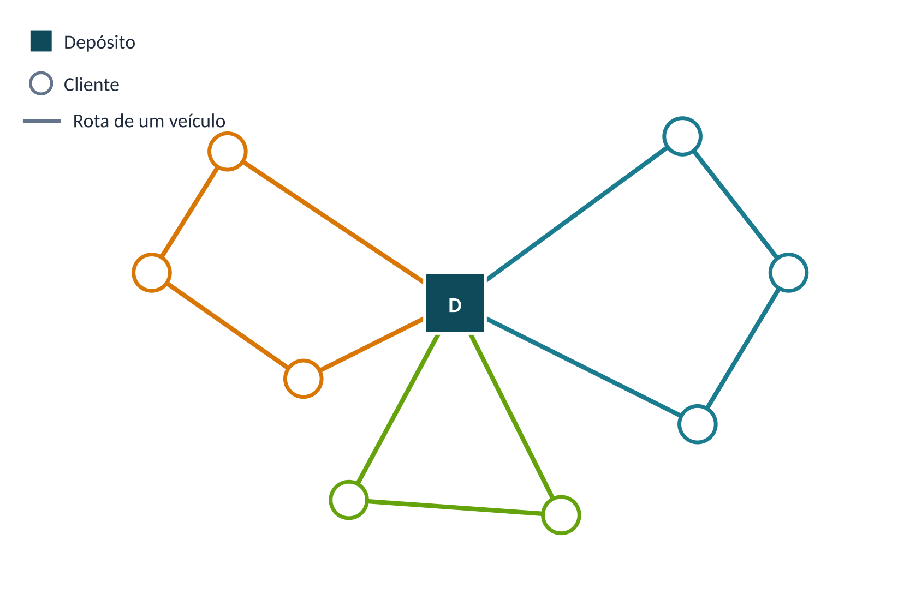
O problema clássico de roteamento de veículos
Dantzig & Ramser, 1959 — uma das primeiras formulações de otimização logística
Componentes do problema
Depósito — ponto único de origem das mercadorias
Clientes — nós com demanda a ser atendida
Arcos — conexões entre nós, com custo associado
Frota — número limitado de veículos disponível
Objetivo — rotear todas as demandas com custo mínimo
Relação com o TSP: o VRP pode ser visto como múltiplas instâncias paralelas do Travelling Salesman Problem — uma para cada veículo. NP-difícil.
Figura 1. Esquema do VRP: um depósito, múltiplos clientes, frota fixa, rotas que retornam à origem.
VRP Multiobjetivo · NSGA-II / SPEA2 / NSGA-III
Maio/2026
3 / 18

Slide 4
Formulação matemática clássica
Programação inteira binária — formulação didática adaptada de Toth & Vigo (2014, cap. 1)
Função objetivo e restrições
Notação
(1)
minimizar Σᵢ Σⱼ Σₖ cᵢⱼ · xᵢⱼᵏ
V
conjunto de nós (depósito ∪ clientes)
custo total de todas as rotas
(2)
Σₖ Σⱼ xᵢⱼᵏ = 1, ∀ i ∈ V \ {0}
K
conjunto de veículos disponíveis
cada cliente é visitado uma única vez
cᵢⱼ
custo do arco entre i e j
(3)
Σⱼ x₀ⱼᵏ = Σᵢ xᵢ₀ᵏ ≤ 1, ∀ k ∈ K
veículo utilizado sai e retorna ao depósito
dᵢ
demanda do cliente i
(4)
Σᵢ dᵢ · yᵢᵏ ≤ Q, ∀ k ∈ K
Q
capacidade máxima do veículo
capacidade do veículo respeitada
xᵢⱼᵏ
1 se veículo k atravessa (i, j)
(5)
xᵢⱼᵏ ∈ {0,1}; restrições anti-subrotas
binariedade e eliminação de ciclos inviáveis
yᵢᵏ
1 se cliente i é atendido por k
Nota metodológica: para solução exata, a formulação completa deve explicitar conservação de fluxo e eliminação de subrotas; aqui o modelo orienta a codificação evolutiva.
VRP Multiobjetivo · NSGA-II / SPEA2 / NSGA-III
Maio/2026
4 / 18

Slide 5
Variantes do VRP e estado da arte em equidade
Panorama geral à esquerda; foco em workload equity à direita
Variantes do VRP
Estado da arte em VRP balanceado
CVRP
capacidade limitada dos veículos
Jozefowiez, Semet & Talbi (2008)
survey seminal sobre VRP multiobjetivo — EJOR 189(2):293–309
VRPTW
janelas temporais de entrega
SVRP
demandas estocásticas
Matl, Hartl & Vidal (2018)
survey específica de equidade em VRP, classifica métricas em 4 famílias — Transportation Science 52(2):239–260
MDVRP
múltiplos depósitos
PDVRP
coleta e entrega de itens
Lacomme, Prins, Sevaux (2015)
AG multiobjetivo aplicado a VRPTW balanceado
DVRP
demandas e custos dinâmicos
Jozefowiez, Semet & Talbi (2009)
min-max VRP via dois objetivos — Computers & OR 36(8):2456–2472
Oportunidade: comparação controlada de NSGA-II, SPEA2 e NSGA-III sob o mesmo protocolo experimental para CVRP balanceado.
VRP Multiobjetivo · NSGA-II / SPEA2 / NSGA-III
Maio/2026
5 / 18

Slide 6
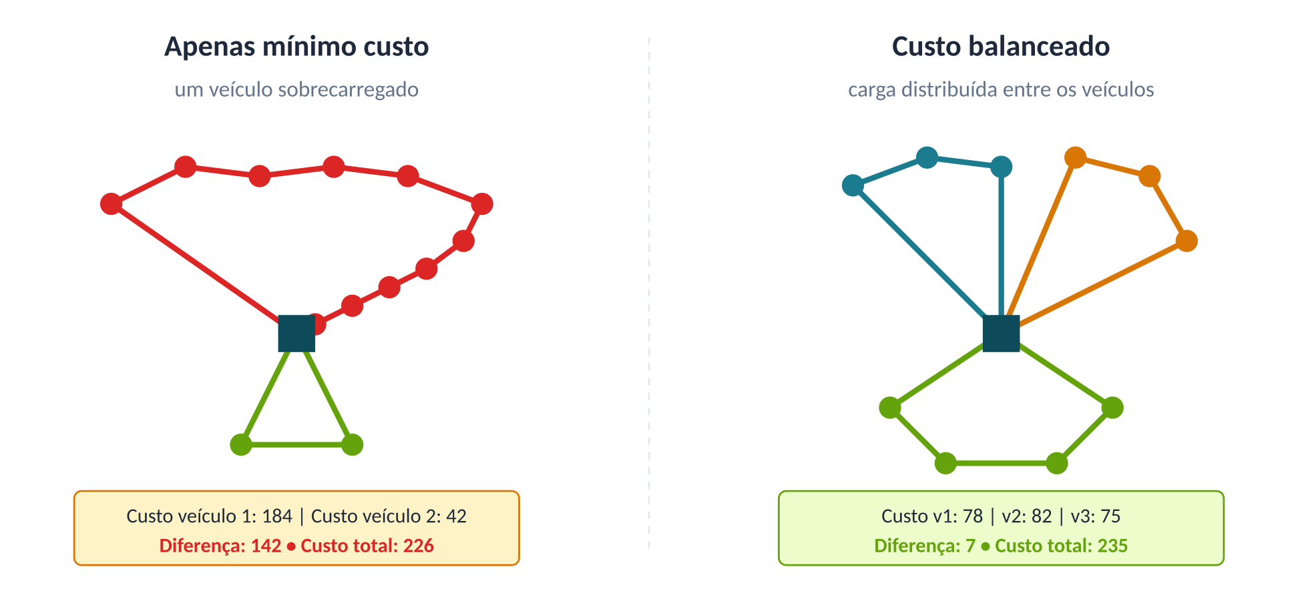
Lacuna identificada e proposta do trabalho
Equidade entre rotas + comparação de três algoritmos de ponta
PROPOSTA
Modelar o CVRP balanceado como problema multiobjetivo: minimizar custo total, reduzir desbalanceamento entre veículos e limitar a rota mais crítica.
Contribuições esperadas
1
Formulação tri-objetivo do VRP balanceado
Figura 2. Mesmo conjunto de clientes: à esquerda, apenas mínimo custo total (um veículo sobrecarregado); à direita, custo balanceado entre três veículos.
2
Comparação experimental controlada: NSGA-II × SPEA2 × NSGA-III
3
Análise do tradeoff equidade × eficiência
Conflito entre objetivos:
balancear o custo entre veículos geralmente aumenta o custo total. Não existe uma única solução ótima — existe um conjunto de soluções de compromisso (frente de Pareto).
VRP Multiobjetivo · NSGA-II / SPEA2 / NSGA-III
Maio/2026
6 / 18

Slide 7
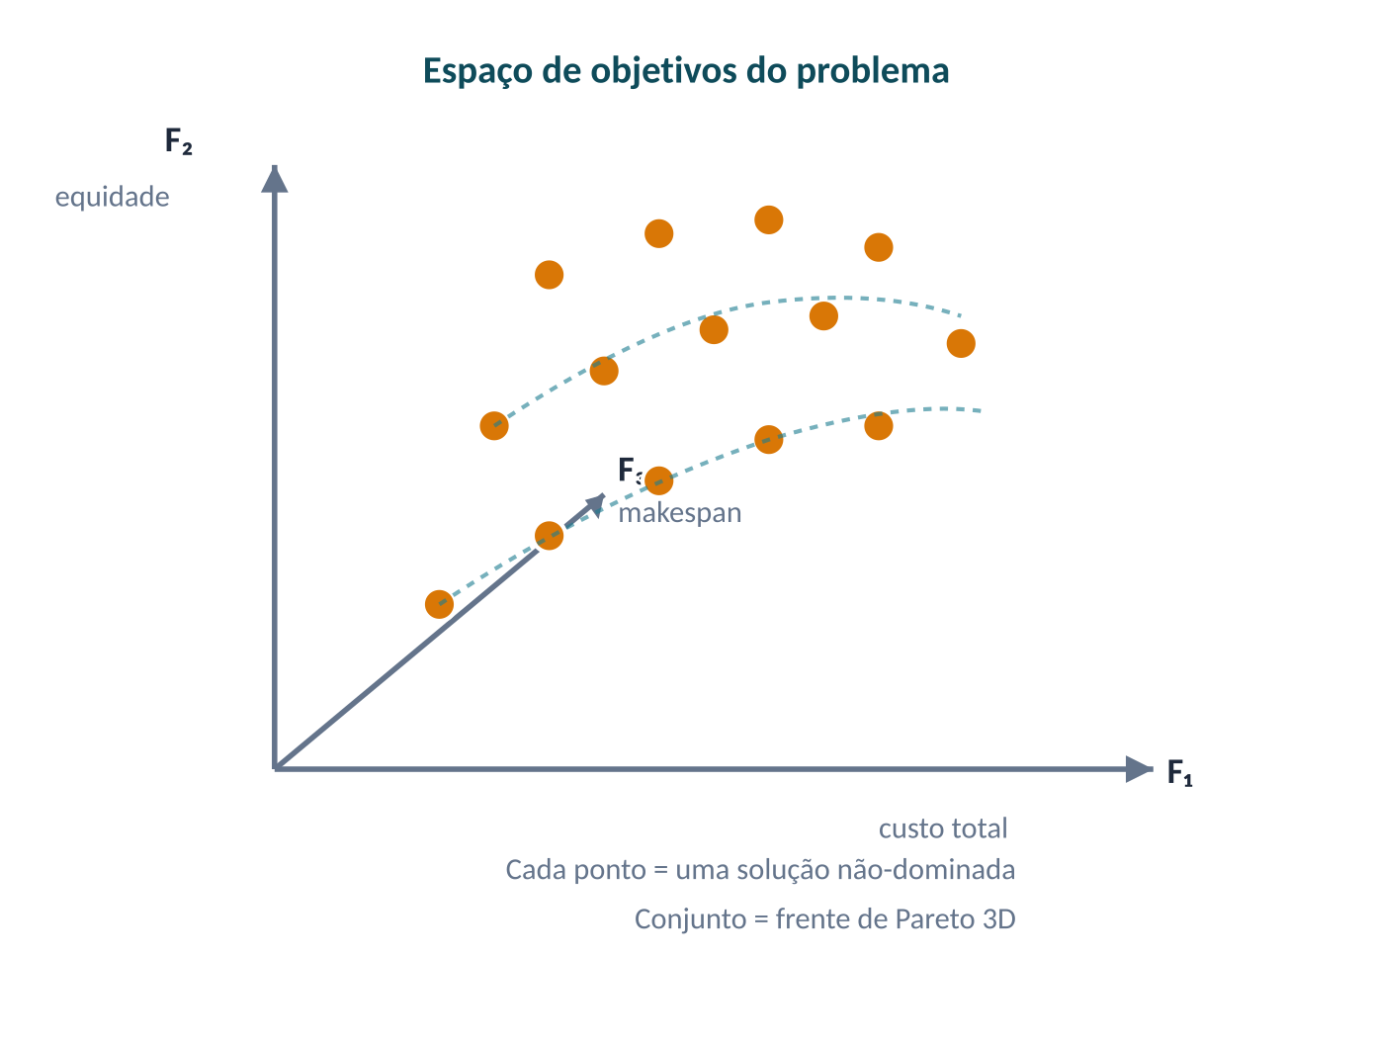
Formulação multiobjetivo proposta
Três funções objetivo simultâneas, com restrições completas do CVRP
F₁
Custo total
min
F₁ = Σₖ cᵏ
soma dos custos de todas as rotas
F₂
Equidade
min
F₂ = σ²(c¹, c², ..., cᴷ)
variância dos custos das rotas — quanto menor, mais balanceado
F₃
Makespan
Figura 3. Espaço de objetivos 3D — cada ponto é uma solução não-dominada.
min
F₃ = max{cᵏ}
custo da rota mais longa — limita o pior caso
Restrições: atendimento único, capacidade, saída/retorno ao depósito, conservação de fluxo, eliminação de subrotas e binariedade.
VRP Multiobjetivo · NSGA-II / SPEA2 / NSGA-III
Maio/2026
7 / 18

Slide 8
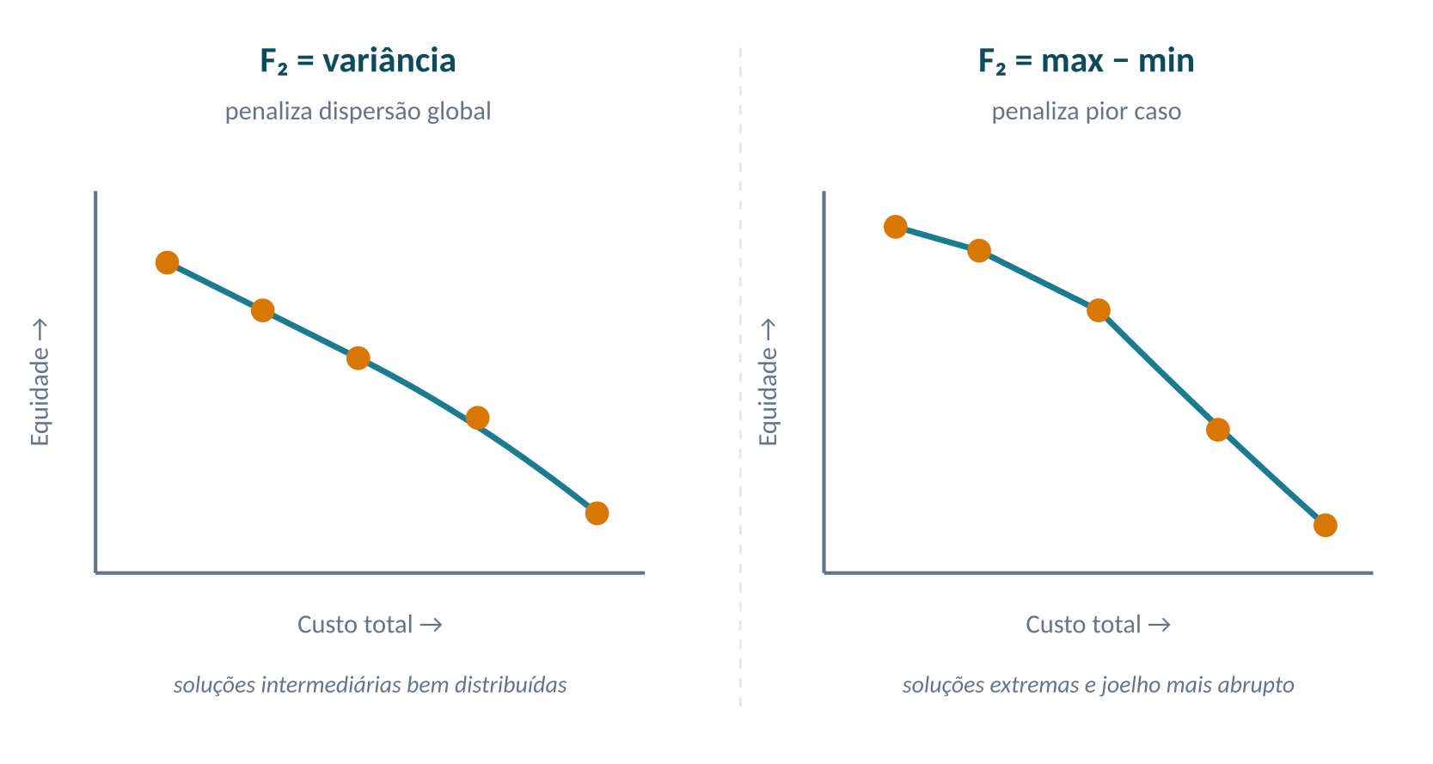
Análise secundária: como medir equidade?
Comparar duas formalizações de F₂ — fundamentação em Matl, Hartl & Vidal (2018)
Não existe definição única de equidade. Variância penaliza dispersão global; max−min foca o pior contraste. A escolha altera a frente e a interpretação gerencial.
Variância — equilíbrio global entre rotas; útil para reduzir dispersão, mas exige interpretação crítica em funções de equidade.
Max − Min — foco na diferença extrema; útil quando limites individuais de jornada ou risco operacional são decisivos.
VRP Multiobjetivo · NSGA-II / SPEA2 / NSGA-III
Maio/2026
8 / 18

Slide 9
Algoritmos comparados
Três marcos da otimização multiobjetivo baseada em Pareto
NSGA-II
SPEA2
NSGA-III
Deb et al. (2002)
Zitzler et al. (2001)
Deb & Jain (2014)
Ranking
Ranking
Ranking
Non-dominated sorting + crowding distance
Strength + raw fitness + densidade k-NN
Non-dominated sorting + pontos de referência
Diversidade
Diversidade
Diversidade
Distância de aglomeração no espaço de objetivos
Arquivo externo de tamanho fixo (truncamento)
Associação a pontos de referência (Das & Dennis)
✓ Padrão da literatura para 2-3 objetivos
✓ Convergência sólida e arquivo elitista explícito
✓ Desenhado para muitos objetivos (3+)
△ Performance degrada para > 3 objetivos
△ Custo computacional mais alto
△ Pontos de referência precisam ser bem distribuídos
Hipótese de teste: verificar empiricamente se pontos de referência do NSGA-III melhoram diversidade e qualidade da frente em três objetivos.
VRP Multiobjetivo · NSGA-II / SPEA2 / NSGA-III
Maio/2026
9 / 18

Slide 10
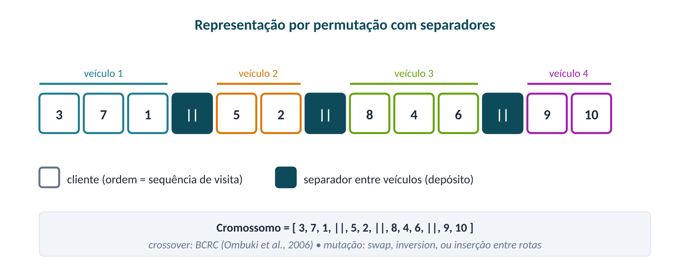
Representação e operadores genéticos
Permutação com separadores ou decodificação por capacidade — solução compacta, mas sujeita a reparo
Crossover
Mutação
Validação
BCRC — Ombuki et al. (2006)
Swap · Inversion · Inter-route
Reparo lazy
Best Cost Route Crossover: copia uma rota inteira do pai 1 e remove clientes duplicados do pai 2; reinsere por menor custo.
Três operadores aplicados com probabilidade individual: troca de clientes, inversão de subrota, deslocamento entre veículos.
Soluções que violam capacidade são reparadas antes da avaliação; o reparo deve ser documentado para preservar comparabilidade.
VRP Multiobjetivo · NSGA-II / SPEA2 / NSGA-III
Maio/2026
10 / 18

Slide 11
Configuração experimental
Reprodutibilidade, comparabilidade e rastreabilidade — Python + pymoo
Instâncias
Parâmetros dos algoritmos
CVRPLIB — Uchoa et al. (2017), EJOR 257(3):845–858; DOI: 10.1016/j.ejor.2016.08.012
População
100 indivíduos
Tamanho | Instâncias representativas | Nº clientes
Pequena | A-n32-k5, A-n45-k7 | 32–45
Média | B-n50-k7, B-n78-k10 | 50–78
Grande | X-n101-k25, X-n200-k36 | 101–200
Gerações
500 (critério de parada)
Taxa de crossover
0,9
Taxa de mutação
1/n (n = nº clientes)
Seleção de pais
torneio binário
Adaptação: agregar F₂ (variância) e F₃ (makespan) sobre as instâncias originais — mesma topologia, função objetivo estendida.
Execuções independentes
30 por algoritmo × instância
Semente
seeds por execução; hardware, SO e versões reportados
Ferramentas e ambiente
py
Python 3.11 — versão fixada e ambiente registrado
P
pymoo 0.6.x — NSGA-II/III, SPEA2, HV e IGD
N
NumPy / pandas — manipulação de dados e séries de fitness
M
Matplotlib — visualização de frentes, rotas e métricas
VRP Multiobjetivo · NSGA-II / SPEA2 / NSGA-III
Maio/2026
11 / 18

Slide 12
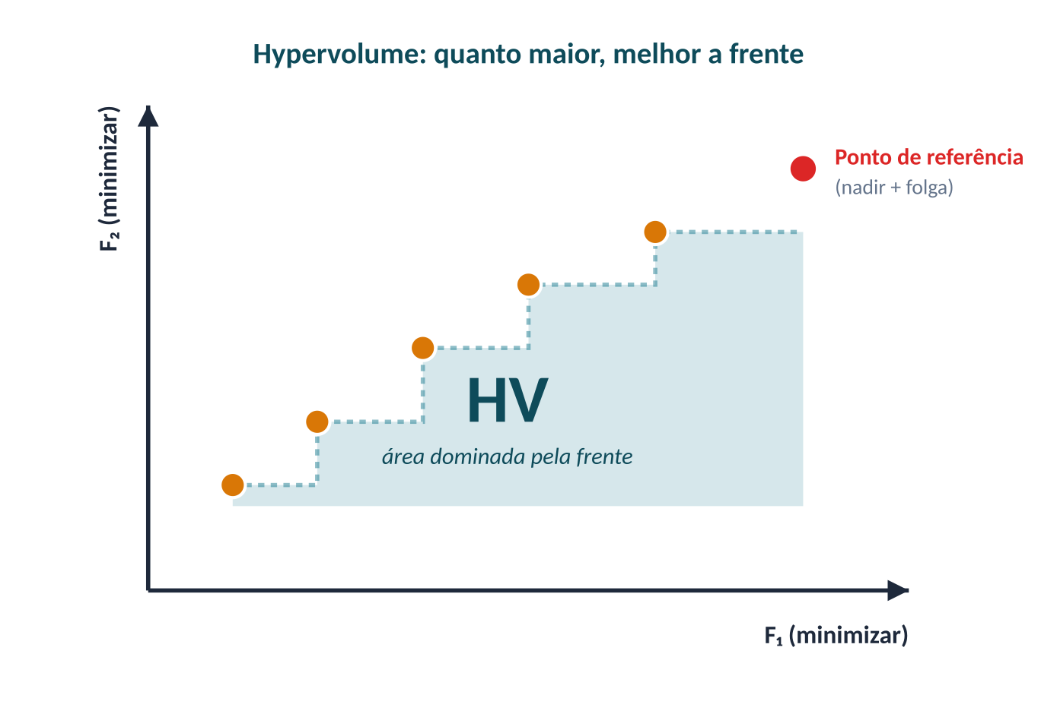
Métricas de avaliação e análise estatística
Como comparar três algoritmos estocásticos sem cair no "olhômetro"
Métricas de qualidade da frente
HV
Hypervolume
área dominada pela frente — quanto maior, melhor
IGD
Inverted Generational Distance
distância até a frente de referência empírica
Δ
Spread / diversidade
uniformidade da distribuição dos pontos
|F|
Cardinalidade
número de soluções não-dominadas obtidas
Testes estatísticos não-paramétricos
Wilcoxon signed-rank
comparações pareadas entre algoritmos
Friedman + Holm post-hoc
comparação simultânea dos três algoritmos
Figura 4. Hypervolume sobre uma frente de Pareto bi-objetivo.
IGD usa frente empírica: união das soluções de todos os algoritmos/execuções, filtrada por não dominância. Testes seguem Derrac et al. (2011).
VRP Multiobjetivo · NSGA-II / SPEA2 / NSGA-III
Maio/2026
12 / 18

Slide 13
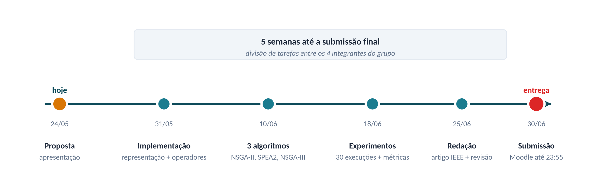
Cronograma e contribuições esperadas
Cronograma orientado a entregas até o Moodle (30/06)
Contribuições do trabalho
Formulação tri-objetivo
Comparação empírica
Análise de equidade
Custo + equidade + makespan no mesmo modelo, com restrições completas do CVRP.
NSGA-II × SPEA2 × NSGA-III sobre CVRPLIB, com seeds, hardware, versões e critério de parada reportados.
Variância vs max−min: impacto da métrica na frente de Pareto e na decisão operacional.
VRP Multiobjetivo · NSGA-II / SPEA2 / NSGA-III
Maio/2026
13 / 18

Slide 14
Referências
Citadas nesta apresentação; referências revisadas para relatório/artigo IEEE
[1]
DANTZIG, G. B.; RAMSER, J. H. The truck dispatching problem. Management Science, 6(1):80–91, 1959. DOI: 10.1287/mnsc.6.1.80
[8]
MATL, P.; HARTL, R. F.; VIDAL, T. Workload Equity in Vehicle Routing Problems: A Survey and Analysis. Transportation Science, 52(2):239–260, 2018. DOI: 10.1287/trsc.2017.0744
[2]
TOTH, P.; VIGO, D. Vehicle Routing: Problems, Methods, and Applications. 2. ed. Philadelphia: SIAM, 2014.
[9]
UCHOA, E.; PECIN, D.; PESSOA, A.; POGGI, M.; VIDAL, T.; SUBRAMANIAN, A. New benchmark instances for the CVRP. EJOR, 257(3):845–858, 2017. DOI: 10.1016/j.ejor.2016.08.012
[3]
EIBEN, A. E.; SMITH, J. E. Introduction to Evolutionary Computing. 2. ed. Berlin: Springer, 2015.
[10]
DERRAC, J.; GARCÍA, S.; MOLINA, D.; HERRERA, F. A practical tutorial on nonparametric statistical tests for comparing evolutionary and swarm intelligence algorithms. Swarm Evol. Comput., 1(1):3–18, 2011. DOI: 10.1016/j.swevo.2011.02.002
[4]
DEB, K.; PRATAP, A.; AGARWAL, S.; MEYARIVAN, T. A fast and elitist multiobjective genetic algorithm: NSGA-II. IEEE TEC, 6(2):182–197, 2002. DOI: 10.1109/4235.996017
[11]
OMBUKI, B.; ROSS, B. J.; HANSHAR, F. Multi-objective genetic algorithms for the VRPTW. Applied Intelligence, 24(1):17–30, 2006. DOI: 10.1007/s10489-006-6926-z
[5]
ZITZLER, E.; LAUMANNS, M.; THIELE, L. SPEA2: Improving the Strength Pareto Evolutionary Algorithm. TIK-Report 103, ETH Zürich, 2001.
[12]
LAPORTE, G.; TOTH, P.; VIGO, D. Vehicle routing: historical perspective and recent contributions. EURO Journal on Transportation and Logistics, v. 2, n. 1-2, p. 1–4, 2013.
[6]
DEB, K.; JAIN, H. An evolutionary many-objective optimization algorithm using reference-point-based nondominated sorting approach, Part I. IEEE TEC, 18(4):577–601, 2014. DOI: 10.1109/TEVC.2013.2281535
[13]
OUERTANI, N.; BEN-ROMDHANE, H.; KRICHEN, S. The dynamic vehicle routing problem: a comprehensive survey. In: ALHARBI, I. et al. (eds.). Advances in Computational Logistics and Supply Chain Analytics. Cham: Springer, 2024.
[7]
JOZEFOWIEZ, N.; SEMET, F.; TALBI, E.-G. Multi-objective vehicle routing problems. EJOR, 189(2):293–309, 2008. DOI: 10.1016/j.ejor.2007.05.055
[14]
JOZEFOWIEZ, N.; SEMET, F.; TALBI, E.-G. An evolutionary algorithm for the vehicle routing problem with route balancing. European Journal of Operational Research, v. 195, n. 3, p. 761–769, 2009.
VRP Multiobjetivo · NSGA-II / SPEA2 / NSGA-III
14 / 18

Slide 15
BACKUP
Parâmetros completos no pymoo
Configuração estendida — reprodutibilidade, comparabilidade e parâmetros controlados
Parâmetro | NSGA-II | SPEA2 | NSGA-III
Tamanho população | 100 | 100 (+ arquivo 100) | 92 (Das-Dennis p=12)
Gerações máximas | 500 | 500 | 500
Seleção | torneio binário (crowding) | torneio binário (fitness) | torneio binário (ref-points)
Crossover (prob.) | BCRC (0,9) | BCRC (0,9) | BCRC (0,9)
Mutação (prob.) | swap/inv (1/n) | swap/inv (1/n) | swap/inv (1/n)
Elitismo | implícito (NS sort) | arquivo externo | implícito (NS + ref)
Critério de parada | gerações máx. | gerações máx. | gerações máx.
Nota: pontos de referência do NSGA-III via Das-Dennis (p = 12) geram 92 pontos em 3 objetivos; quando comparado com população 100, registrar o critério de pareamento.
VRP Multiobjetivo · NSGA-II / SPEA2 / NSGA-III
15 / 18

Slide 16
BACKUP
Pseudocódigo do NSGA-III
Deb & Jain (2014, Algorithm 1) — diferença essencial em relação ao NSGA-II
Entrada:
população P_t (tamanho N), pontos de referência Z
1: Q_t ← gerar offspring de P_t via seleção, crossover, mutação
2: R_t ← P_t ∪ Q_t
3: (F_1, F_2, ...) ← non-dominated-sort(R_t)
4: S_t ← ∅, i ← 1
5: enquanto |S_t| + |F_i| ≤ N: S_t ← S_t ∪ F_i; i ← i+1
6: se |S_t| = N: P_{t+1} ← S_t; ir para 11
7: normalizar objetivos de S_t ∪ F_i usando pontos extremos
8: associar cada solução ao ponto de referência mais próximo
9: selecionar (N − |S_t|) soluções de F_i via niching dos refs
10: P_{t+1} ← S_t ∪ soluções selecionadas
11: retornar P_{t+1}
Diferença vs. NSGA-II
1
Crowding → Reference points
diversidade no espaço normalizado guiada por pontos de referência distribuídos uniformemente
2
Normalização adaptativa
objetivos normalizados por geração com pontos extremos da população atual
3
Niching por associação
soluções competem dentro de cada "nicho" definido por um ponto de referência
VRP Multiobjetivo · NSGA-II / SPEA2 / NSGA-III
16 / 18

Slide 17
BACKUP
Detalhamento das instâncias CVRPLIB
Augerat (1995) e Uchoa et al. (2017) — BKS usado apenas como referência mono-objetivo
Instância | Clientes | Veículos | Capacidade Q | BKS¹ (custo) | Origem
A-n32-k5 | 31 | 5 | 100 | 784 | Augerat
A-n45-k7 | 44 | 7 | 100 | 1146 | Augerat
B-n50-k7 | 49 | 7 | 100 | 741 | Augerat
B-n78-k10 | 77 | 10 | 100 | 1221 | Augerat
X-n101-k25 | 100 | 25 | 206 | 27591 | Uchoa
X-n200-k36 | 199 | 36 | 402 | 58578 | Uchoa
Adaptação para o problema multiobjetivo
▸ Topologia, demandas e capacidade originais são mantidas. ▸ F₂ (variância) e F₃ (makespan) são computadas sobre os custos das rotas. ▸ BKS¹ = referência de eficiência mono-objetivo; não é ótimo do problema triobjetivo.
VRP Multiobjetivo · NSGA-II / SPEA2 / NSGA-III
17 / 18

Slide 18
BACKUP
Cálculo de Hypervolume — exemplo numérico
Como o HV é obtido para uma frente bi-objetivo de 5 pontos
Passo a passo
1
Definir ponto de referência r
Definir ponto de referência comum
2
Ordenar pontos por F₁
p₁ < p₂ < ... < pₙ ao longo do primeiro eixo
3
Calcular áreas retangulares
Aᵢ = (rₓ − pᵢ.x) · (pᵢ₋₁.y − pᵢ.y)
4
Somar e normalizar
HV = Σ Aᵢ — em 3 objetivos, calcula-se volume; normalizar ajuda a comparar instâncias.
from pymoo.indicators.hv import HV ref = nadir_empirico * 1.10 ind = HV(ref_point=ref); hv = ind(F)
VRP Multiobjetivo · NSGA-II / SPEA2 / NSGA-III
Maio/2026
18 / 18

